Slide 1
ПРИКЛАДНАЯ СОЦИОЛОГИЯ И МАТЕМАТИЧЕСКИЕ МОДЕЛИ СОЦИАЛЬНОГО БЛАГОПОЛУЧИЯ ГОРОДА, РЕГИОНА, СТРАНЫ
В.В. Гришин
директор филиала «ВЦИОМ-Урал»,
кандидат психологических наук

Slide 2
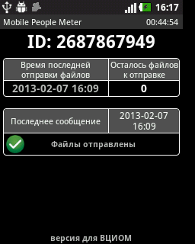
Технологическое решение «умный телефон»
Для измерений применяется методика формирования аудио сигнатур
По небольшому фрагменту аудио сигнала вычисляется его "сигнатура", которая содержит определенные интегральные параметры этого фрагмента (например, скорость изменения сигнала в разных частотных полосках).
Такие сигнатуры сравниваются с эталонными и степень совпадения свидетельствует о факте телесмотрения/радиослушания.
Объём передаваемой информации составляет до 3-х МБ в сутки с одного устройства. Для сравнения если бы использовался принцип диктофона, то очень сильно сжатая речь занимала бы минимум 30-50 МБ в сутки
Чувствительность микрофона 35dB ~ -40dB (настроена на уровень восприятия среднестатистического человека)
Определение состояния телевизора или радиоприемника (включен/выключен), канала, регистрация начала и конца, длительности, времени и даты телесмотрения или радиослушания происходит автоматически и не требует от респондента совершения никаких дополнительных действий (нажатий, регистраций и пр.)
MРМ регистрирует не звук, а специально создаваемые медиа
«отпечатки», по которым невозможно восстановить первоначальный
звук, поэтому даже круглосуточная запись медиа окружения
панелиста не даст информации о его личных встречах и беседа

Slide 3
Аппаратно-программный комплекс
Эталонный сигнал по телеканалам и радиостанциям берётся со спутника Eutelsat 36A/36B , Yamal 202, Yamal 201, Intelsat 904
51 радиостанция

Slide 4
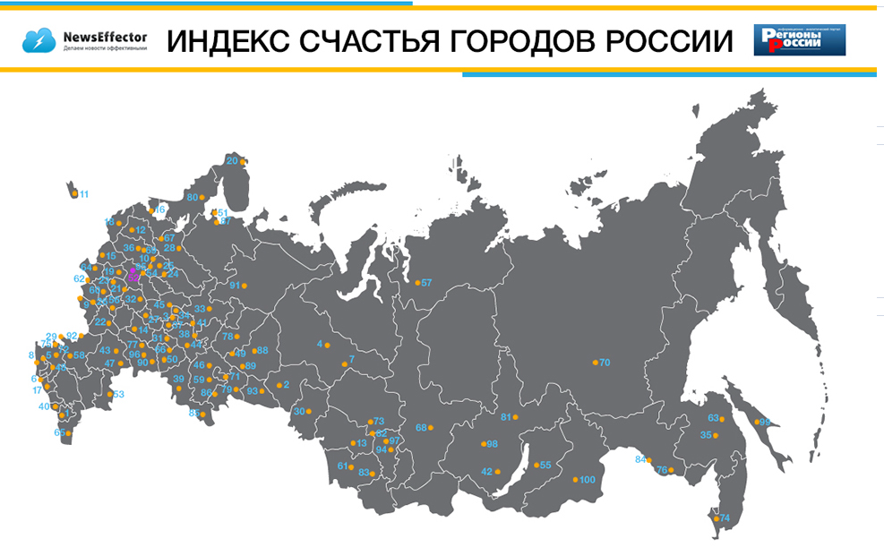
Пример исследования

Slide 5
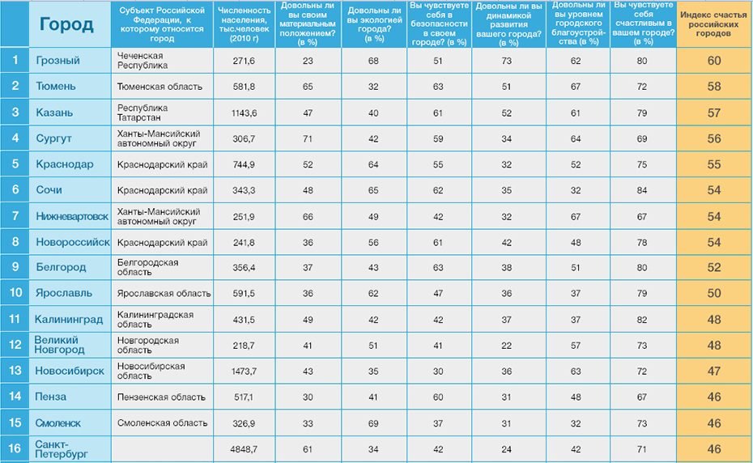
Пример исследования http://newseffector.com/news/78876-issledovanie-indeks-schastya-gorodov-rossii.html

Slide 6
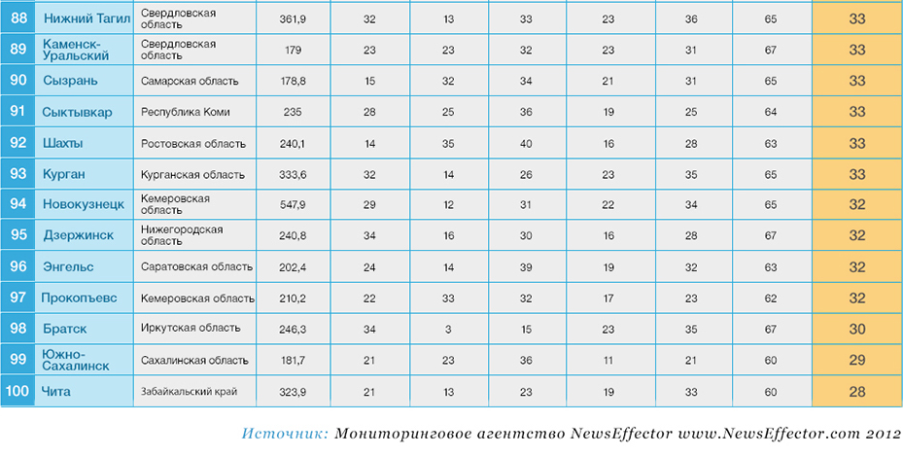
Пример исследования http://newseffector.com/news/78876-issledovanie-indeks-schastya-gorodov-rossii.html

Slide 7
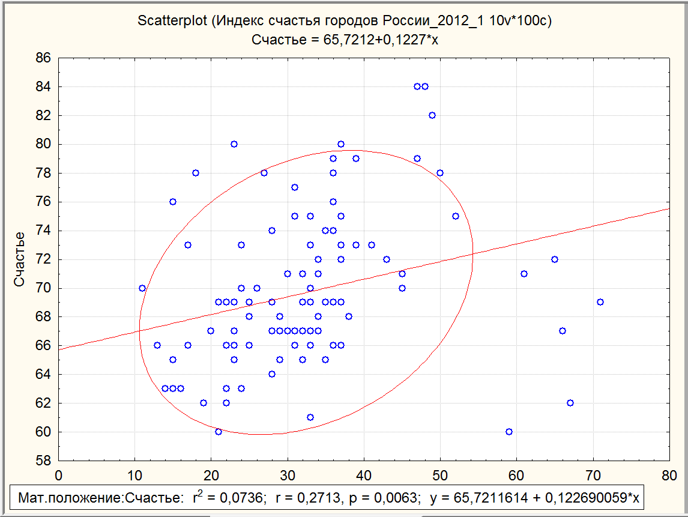
Материальное положение Счастье

Slide 8
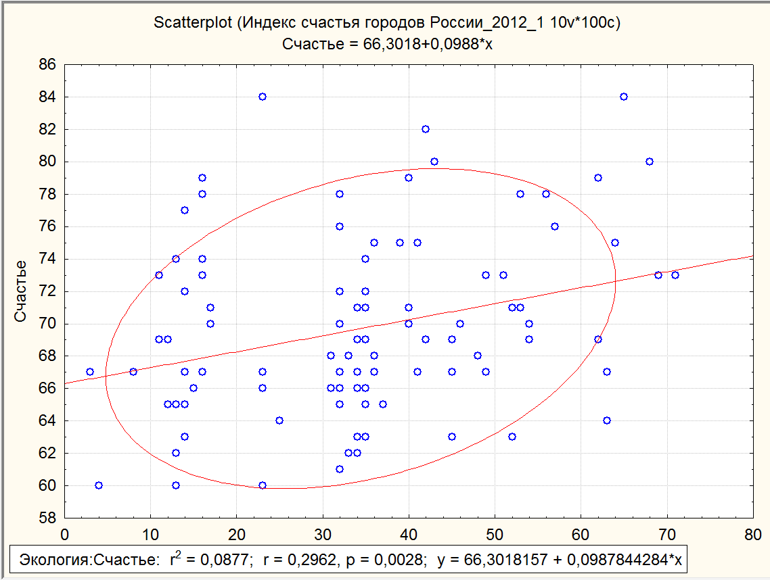
Экология Счастье

Slide 9
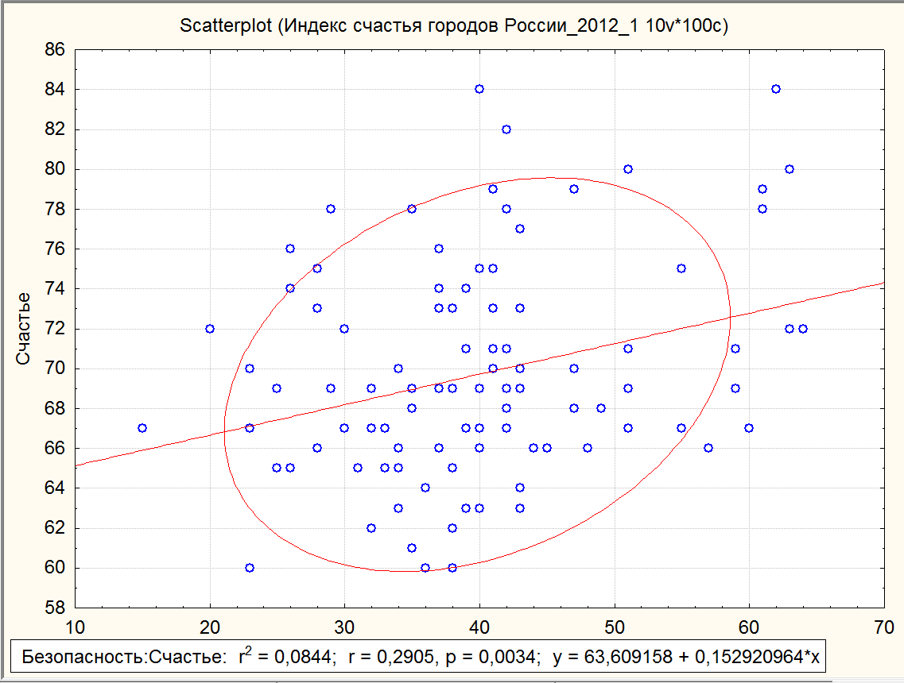
Безопасность Счастье

Slide 10
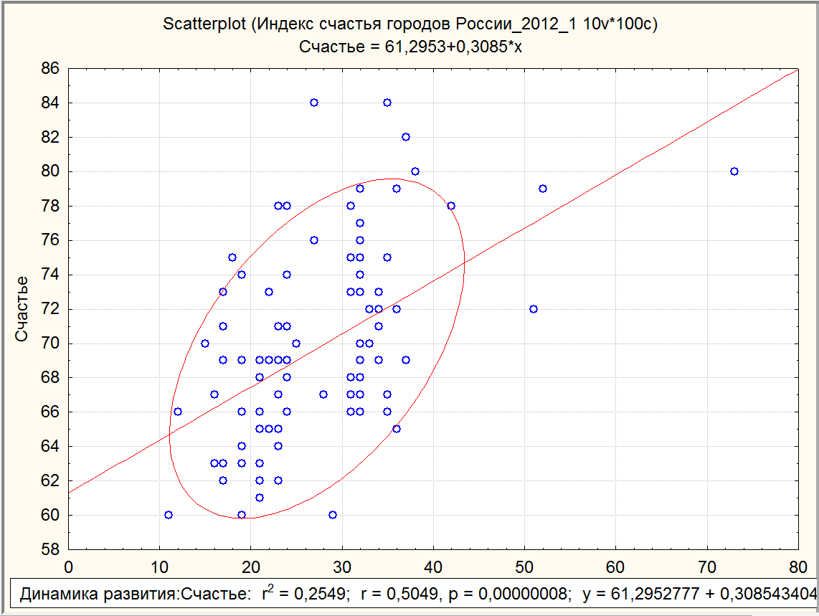
Динамика развития Счастье

Slide 11
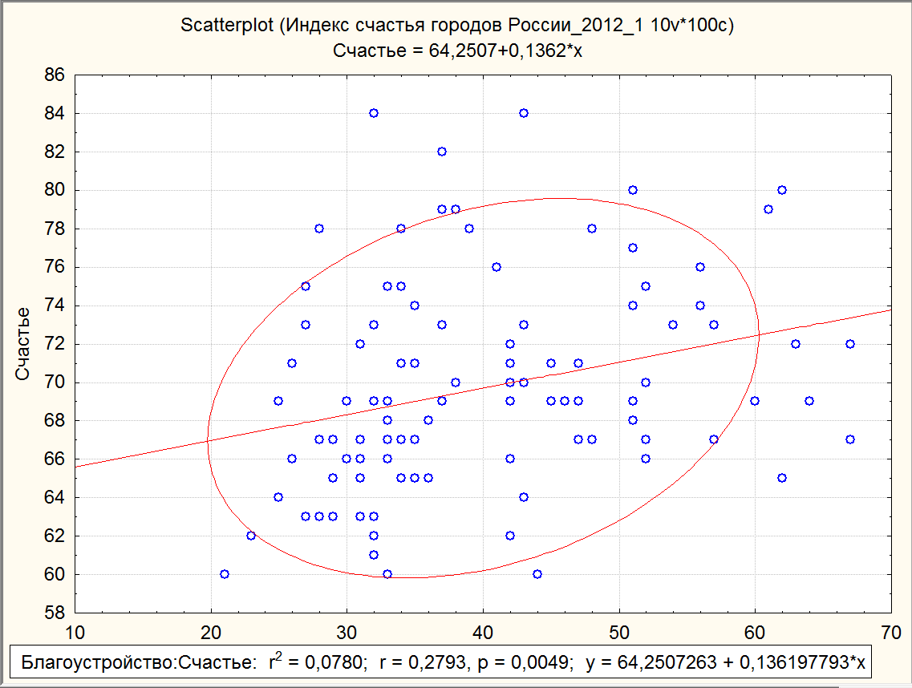
Благоустройство Счастье

Slide 12
Итоговая формула модели
Счастье = 64 + 0,02*Материальное положение + 0,02*Экология + 0,03*Безопасность + 0,06*Динамика развития + 0,03*Благоустройство

Slide 13
СПАСИБО ЗА ВНИМАНИЕ!

